Slide 1
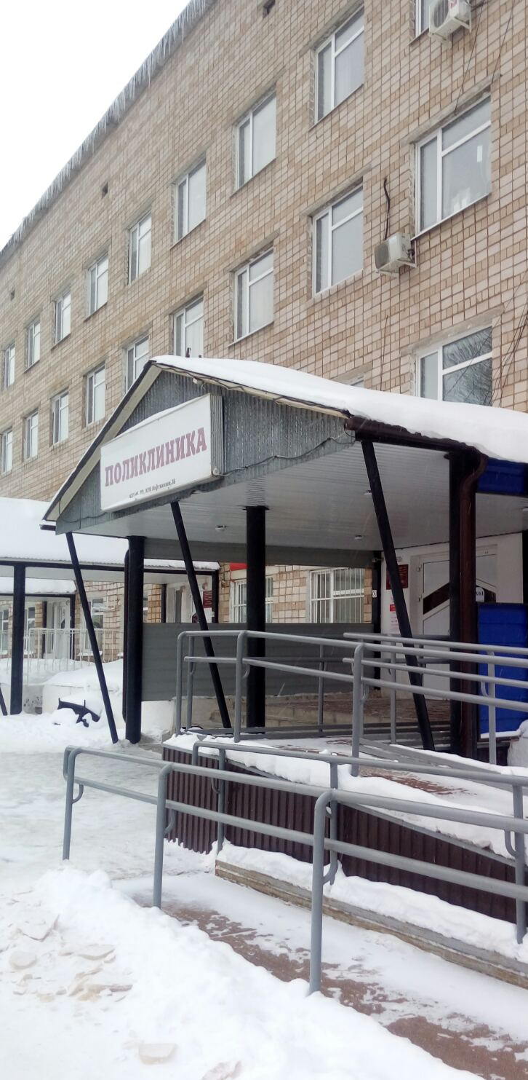
Создание новой модели медицинской организации, оказывающей первичную медико-санитарную помощь
БУЗ УР «Игринская РБ МЗ УР»
Людмила Александровна Лазарева
Заведующая поликлиникой
30.01.2020 г.

Slide 2
Бережливое производство в здравоохранении - система, ориентированная на повышение удовлетворенности потребителей медицинских услуг ( пациентов), снижение трудовых потерь медицинского персонала, повышение качества оказания медицинских услуг. При работе медицинской организации с применением методов бережливого производства достигается постоянное сокращение всех типов потерь с целью достижения идеальных условий протекания процессов.
Ключевым принципом бережливого производства является непрерывность производственного потока, без задержек и очередей, за счет равномерности загрузки персонала, рациональной логистики пациентов, персонала и информации, оптимальной планировки площадей МО и устранения всех видов потерь.

Slide 3
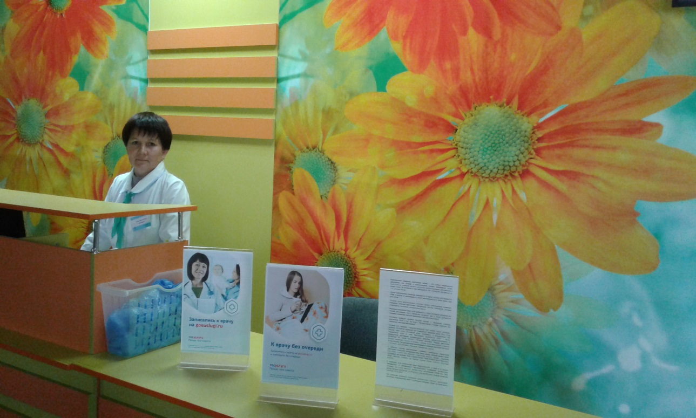
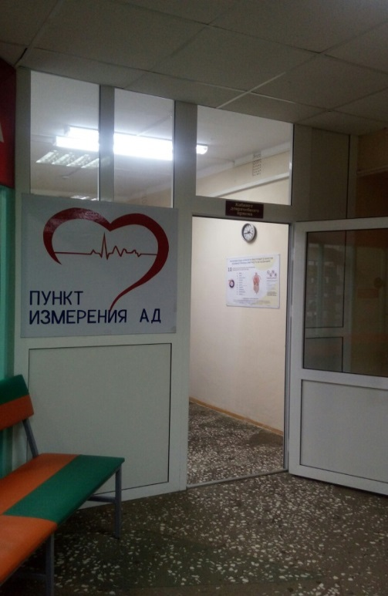
В рамках создания новой модели поликлиники создана «открытая регистратура», открыт кабинет доврачебного приёма с пунктом измерения АД, оборудована комфортная зона ожидания для пациентов, обновлены информационные стенды , создана навигация

Slide 4
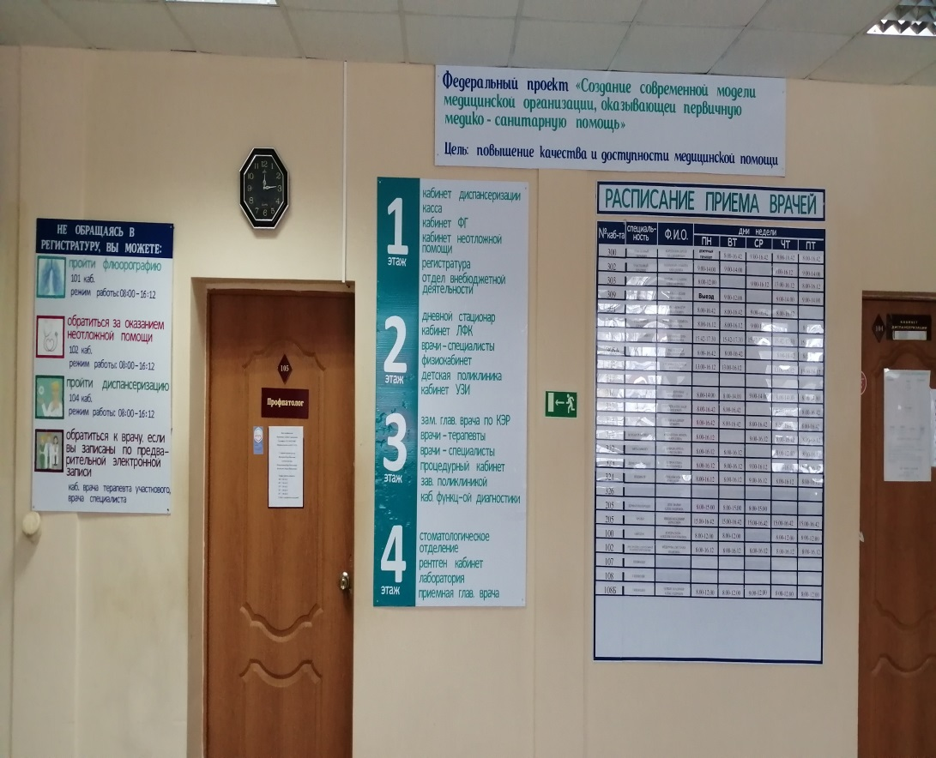
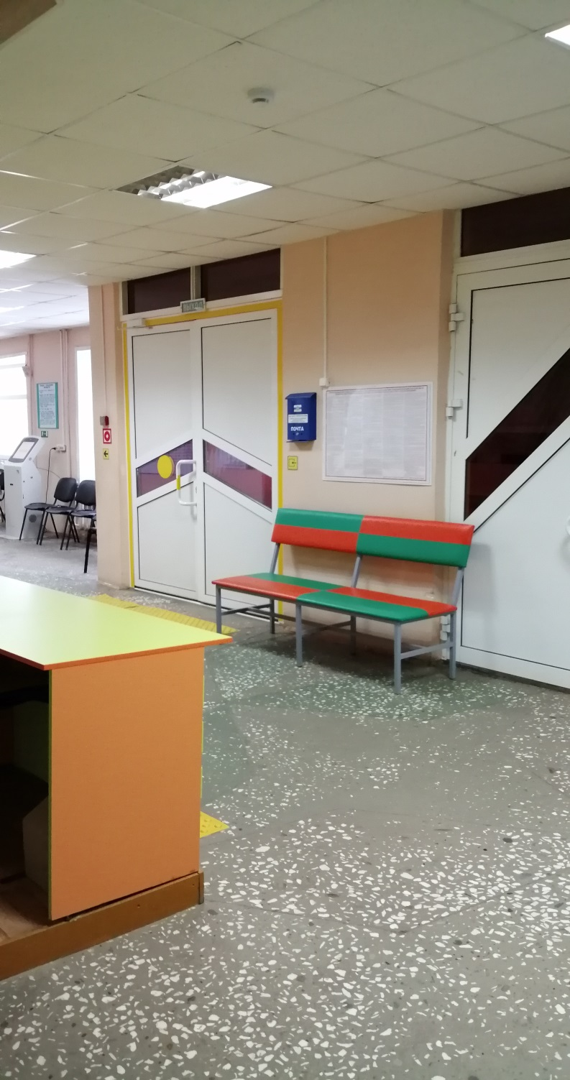
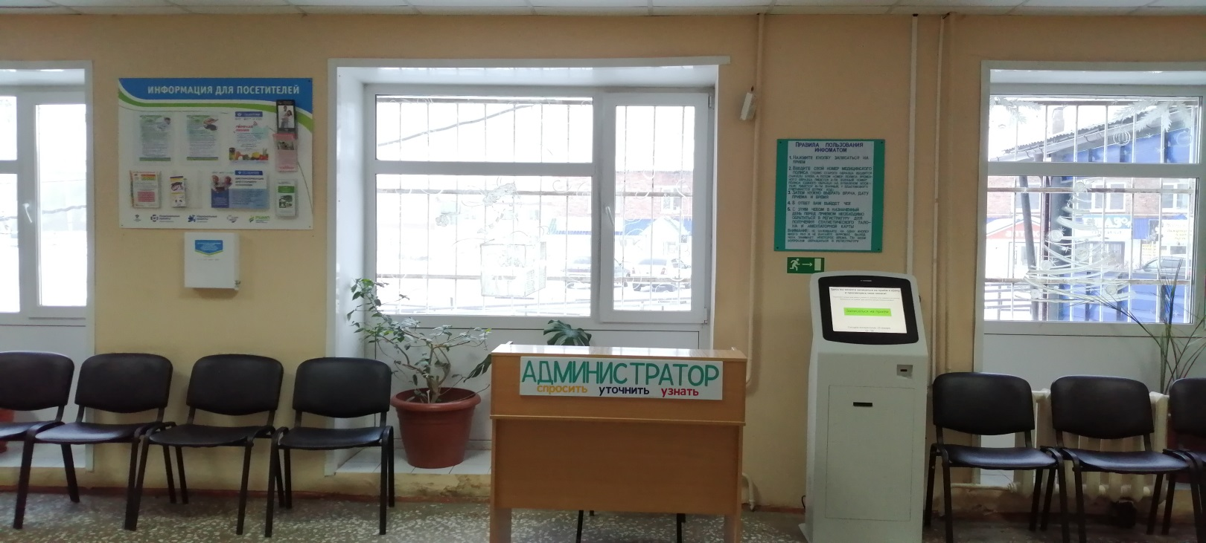

Slide 5
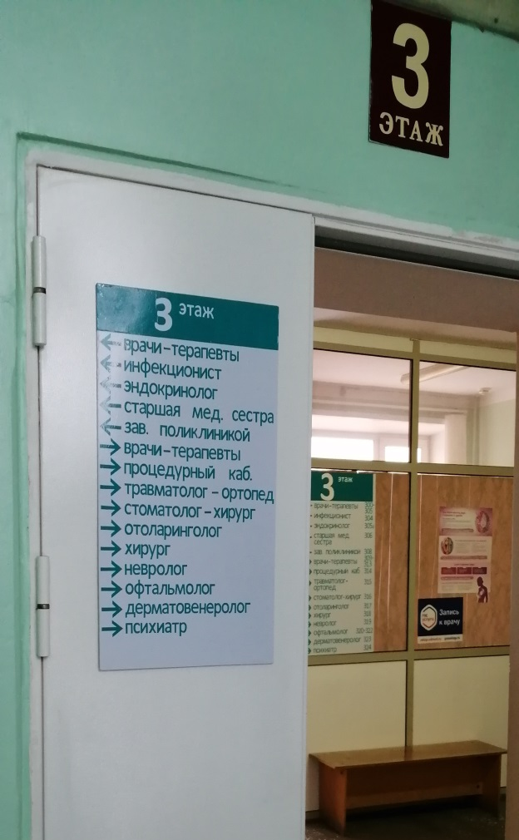
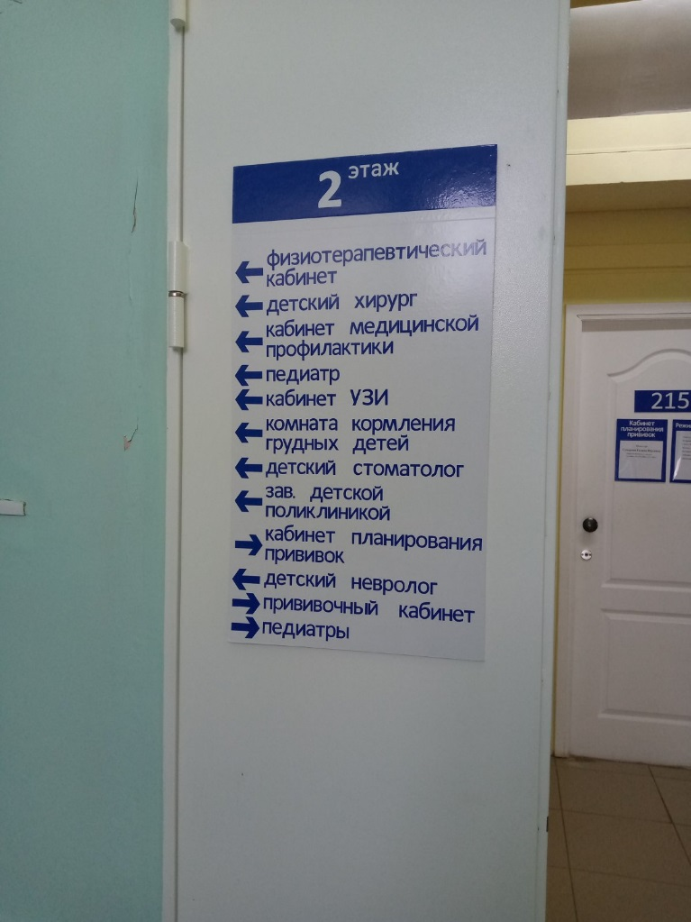
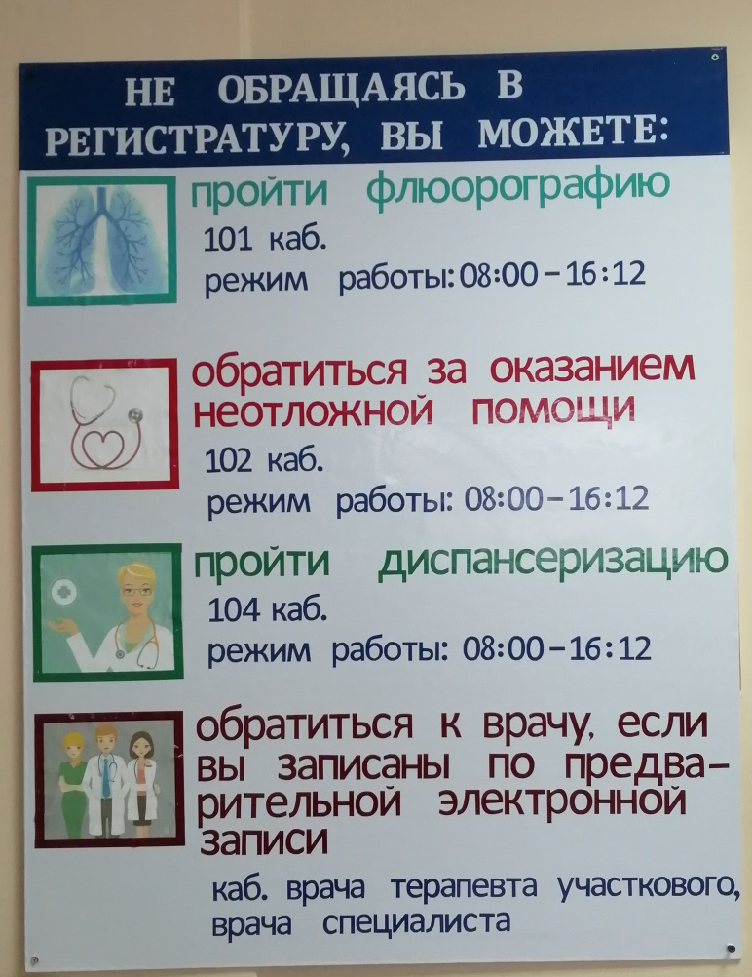

Slide 6
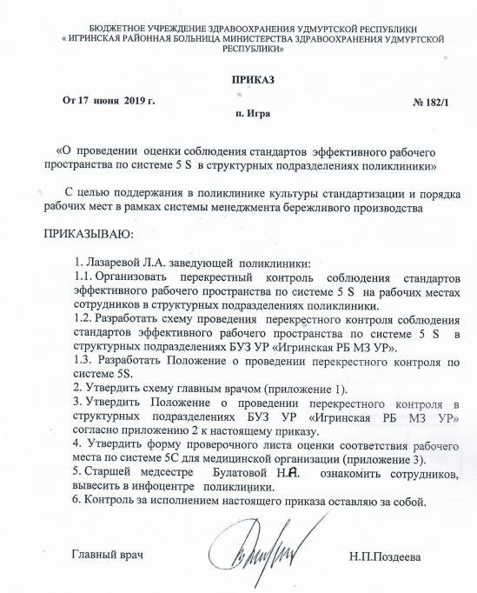
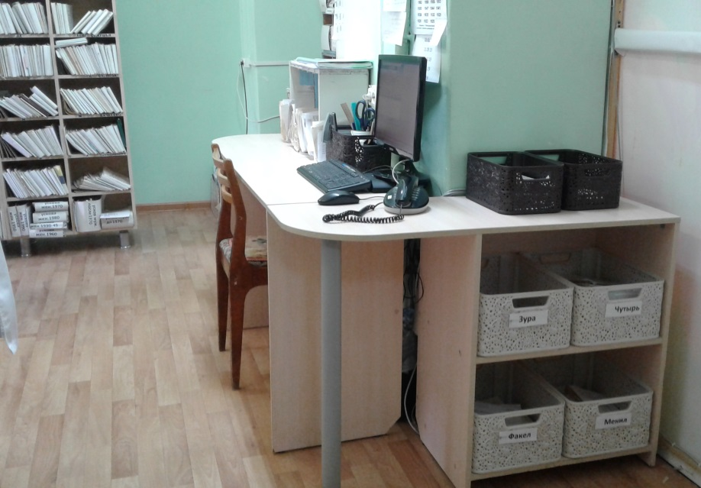
Одним из важных инструментов бережливого производства является организация рабочего пространства по системе 5S

Slide 7
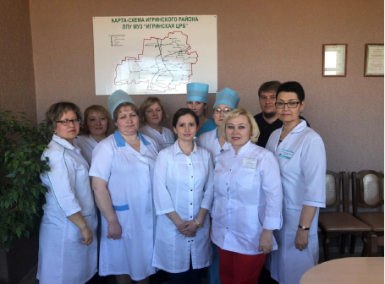
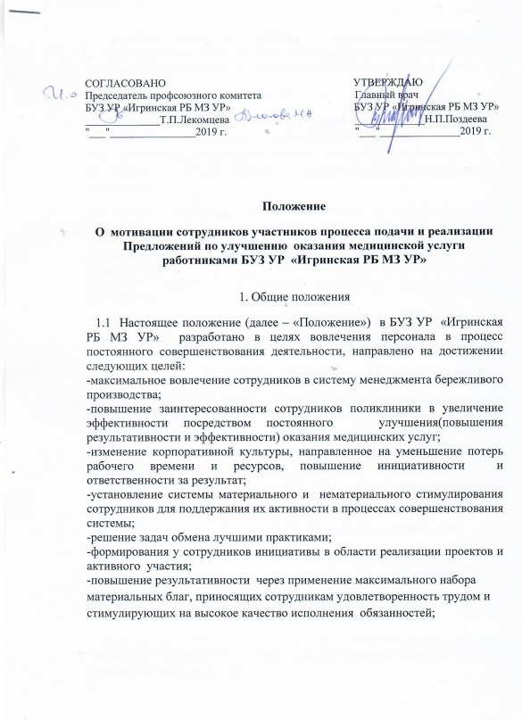
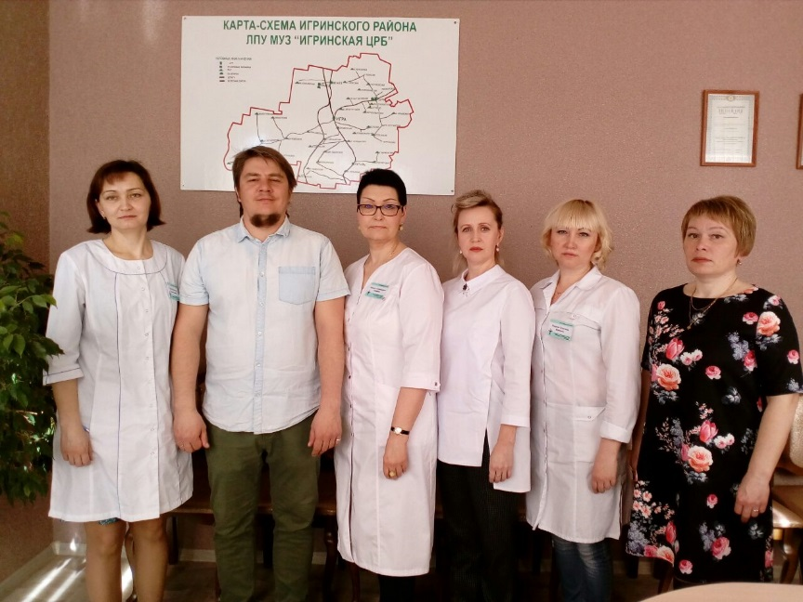
Мотивация сотрудников - это вовлечение персонала в процесс постоянного
совершенствования деятельности для достижения максимального вовлечения
в систему бережливого производства

Slide 8
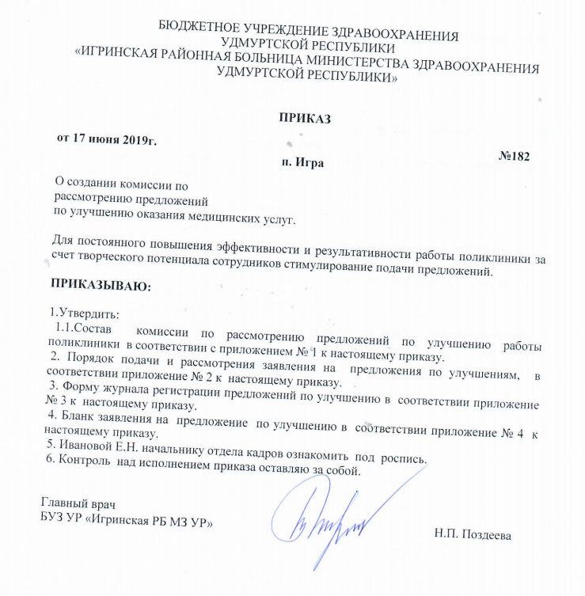
В БУЗ УР «Игринская РБ МЗ УР» создана комиссия по рассмотрению предложений по улучшению оказания медицинских услуг

Slide 9
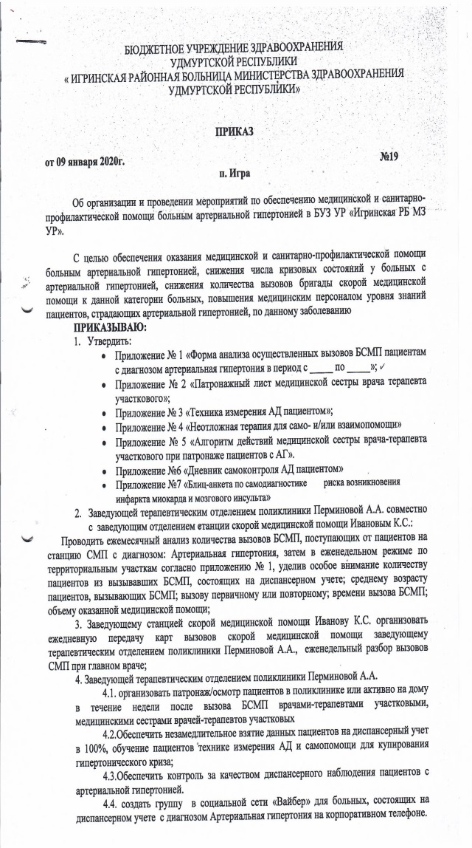
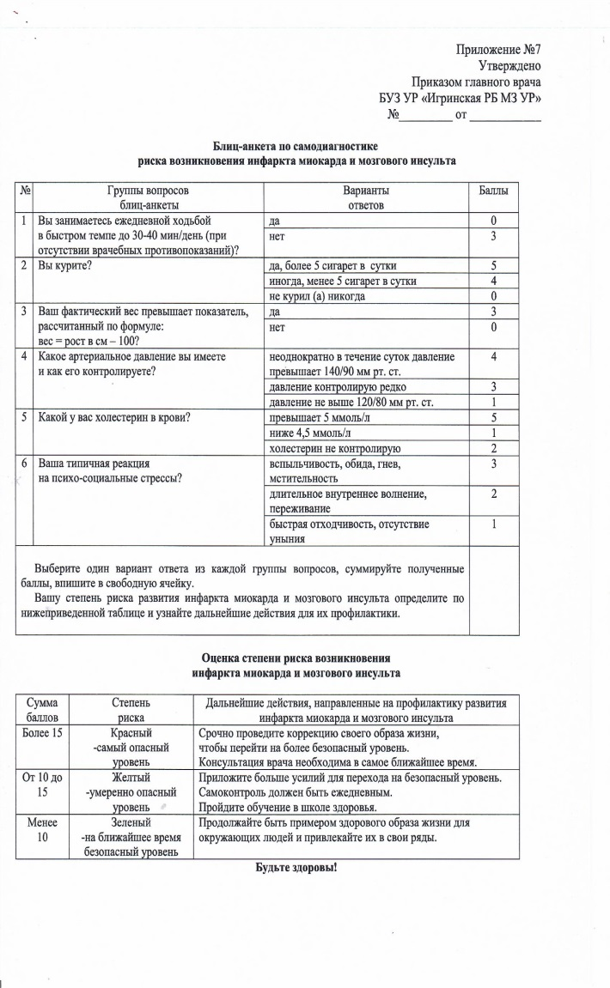
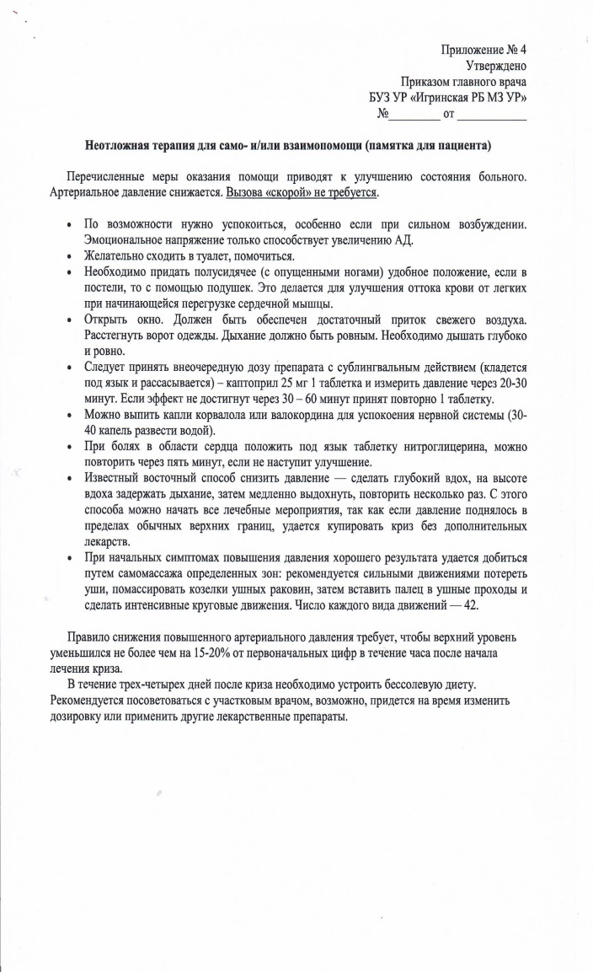
9 января 2020 года издан приказ «Об организации и проведении мероприятий по обеспечению медицинской и санитарно-профилактической помощи больным артериальной гипертонии
в БУЗ УР «Игринская РБ МЗ УР»

Slide 10
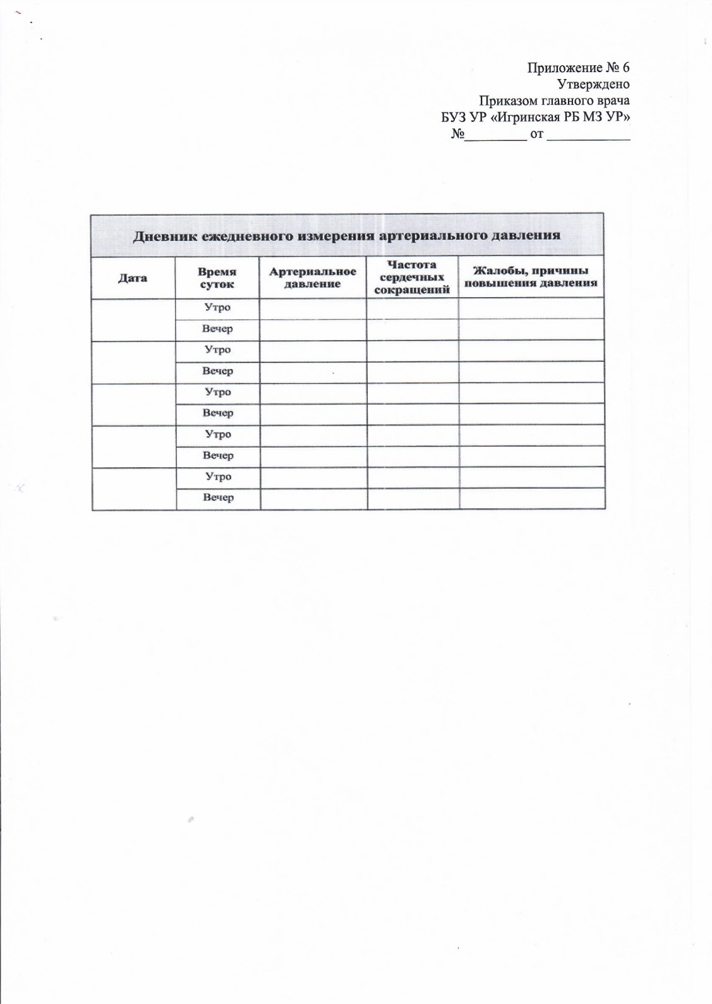
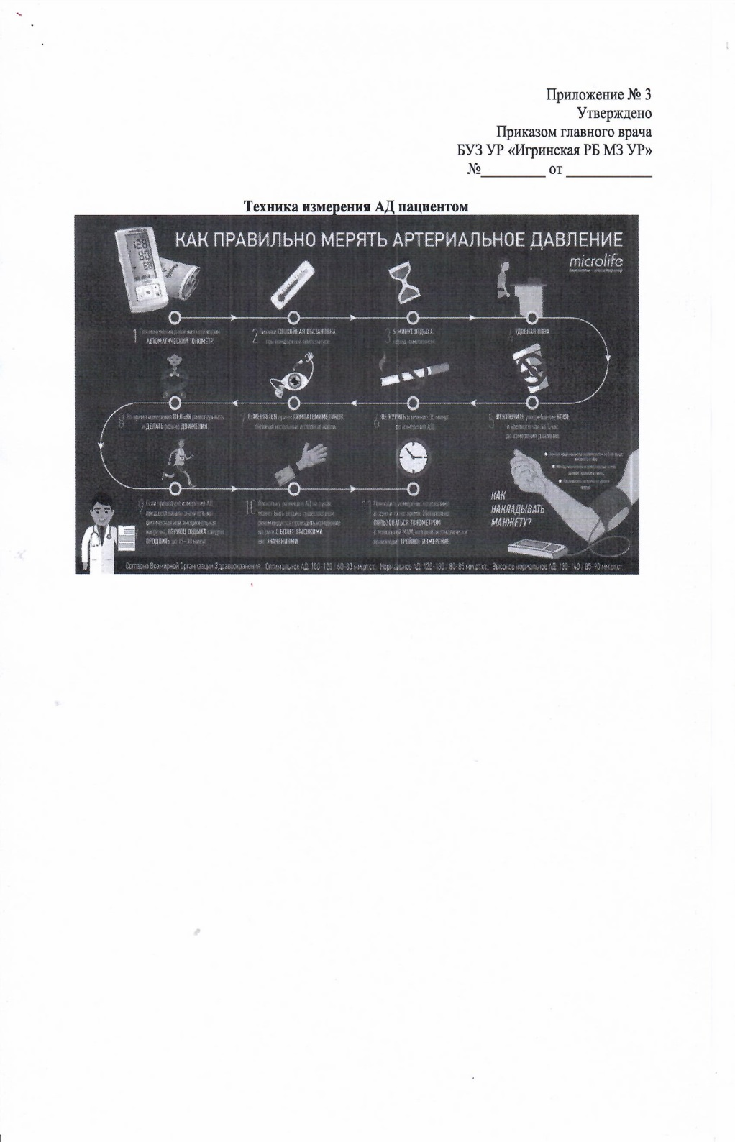

Slide 11
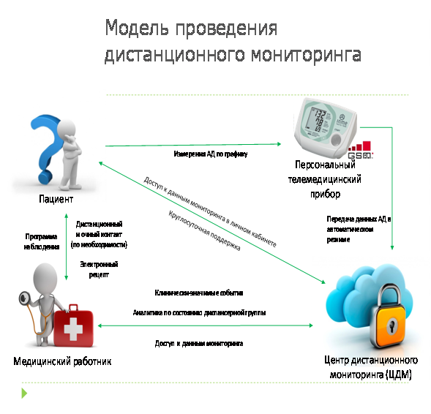
Для улучшения оказания качества медицинской помощи пациентам страдающим АГ планируется дистанционное измерение АД с целью контроля и корректировки медикаментозного лечения врачами первичного звена

Slide 12
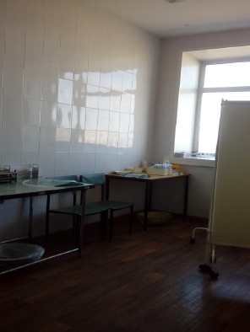
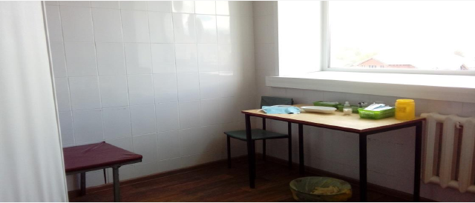
Проекты 2019 года:
Взрослая поликлиника
Организация работы процедурного кабинета поликлиники
Организация выписки электронных листков нетрудоспособности
Проекты 2020года :
Техническое обслуживание медицинского оборудования
Управление запасами
Внутренний контроль качества и безопасности медицинской деятельности

Slide 13
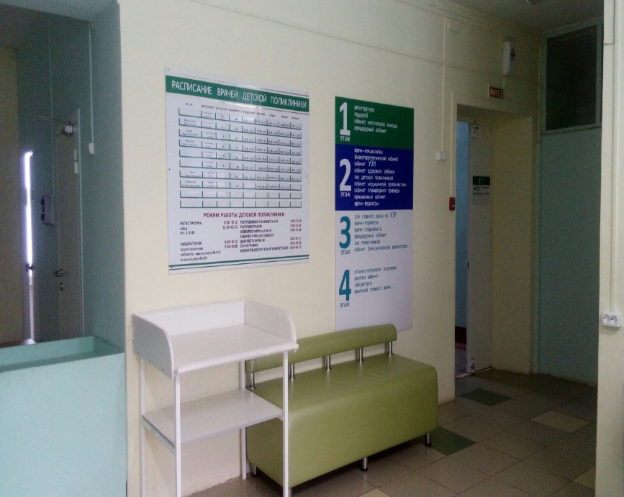
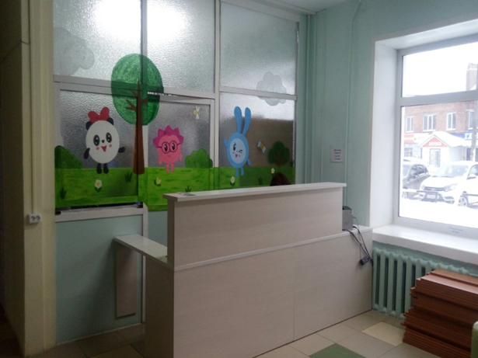
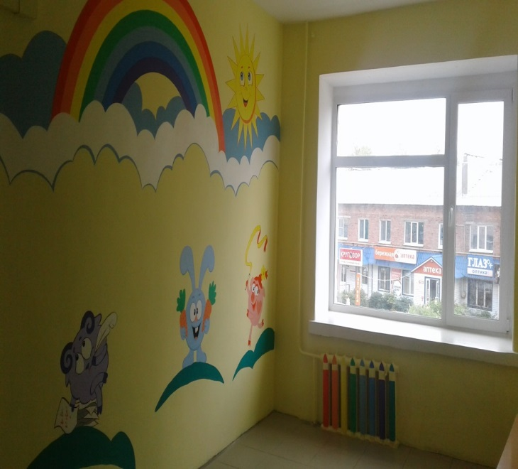
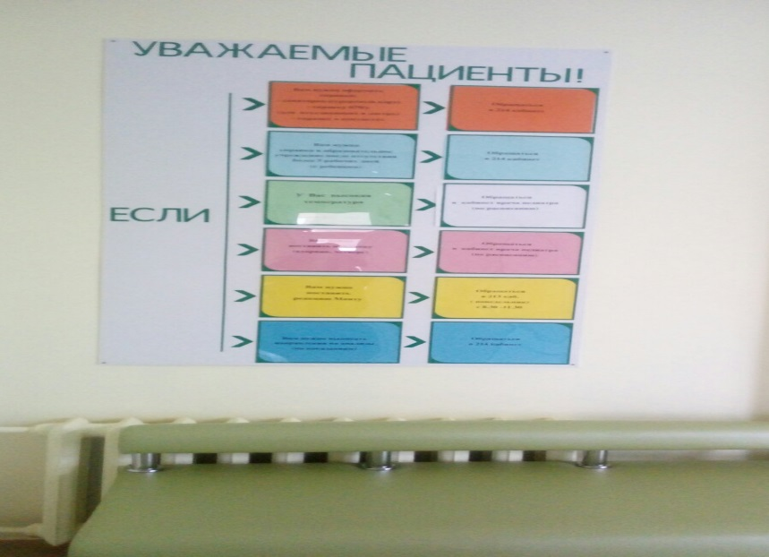
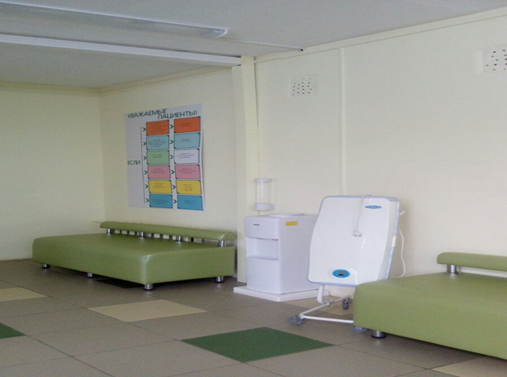
Реконструкция детского поликлинического отделения

Slide 14
Проекты 2019 года детского поликлинического отделения
«Организация профилактических медицинских профосмотров детей до 1 года»
«Оптимизация проведения пробы Манту»
Проекты на 2020 год
Улучшение работы регистратуры
Оптимизация выписки листков нетрудоспособности
Организация вакцинопрофилактики детского населения
Диспансерное наблюдение детей с хронической патологией
Управление запасами

Slide 15
Спасибо за внимание!

